Slide 1
量子材料的第一性原理计算 锡烯的拓扑电子性质及电场/应变调控

Slide 2
目录
研究背景
研究方法
研究内容
锡烯的电子结构
自旋轨道耦合效应的影响
电场/应变对锡烯的电子结构及拓扑性质的调控
修饰锡烯的晶格结构与电子结构
修饰锡烯的费米能附近轨道成分与能带反转
占据态的宇称与Z2拓扑数
总结

Slide 3
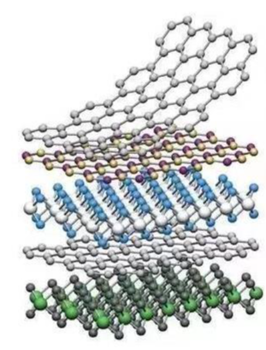
研究背景
石墨烯被认为是革命性材料，石墨烯的诞生给二维材料研究开辟了新方向，硅烯、锡烯、锗烯等概念被提出，其中，锡烯在导电性能方面优势突出。

Slide 4
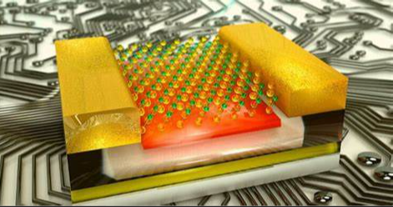
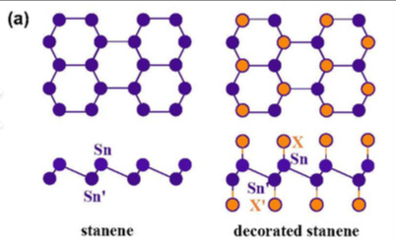
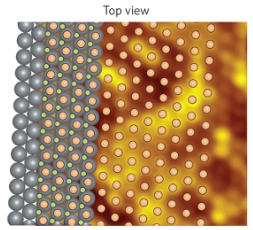
研究背景
锡烯是一种拓扑绝缘体材料，即材料内部是绝缘体，但是在它的边界或表面是导电的。拓扑绝缘体是一种具有新奇量子特性的物质状态。
它可以用于微电子器件的导体，特别是用于计算机芯片中，导电无损，能提高芯片的运行速度和寿命。锡是一种廉价、充足、可替代硅的材料。
2015年，我国清华大学、上海交通大学与美国斯坦福大学合作，成功制备出由单层锡原子构成的锡烯薄膜。
锡烯的应用前景
锡烯的结构
论文中顶部Sn原子的俯视图

Slide 5
研究方法&内容
研究方法：基于密度泛函理论（DFT）的第一性原理计算
研究工具：第一性原理计算软件VASP
研究内容：
锡烯的电子结构
自旋轨道耦合效应的影响
电场/应变对锡烯的电子结构及拓扑性质的调控
修饰锡烯的晶格结构与电子结构
修饰锡烯的费米能附近轨道成分与能带反转
占据态的宇称与Z2拓扑数

Slide 6
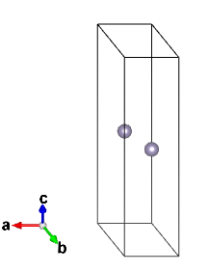
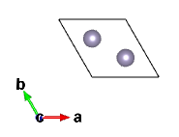
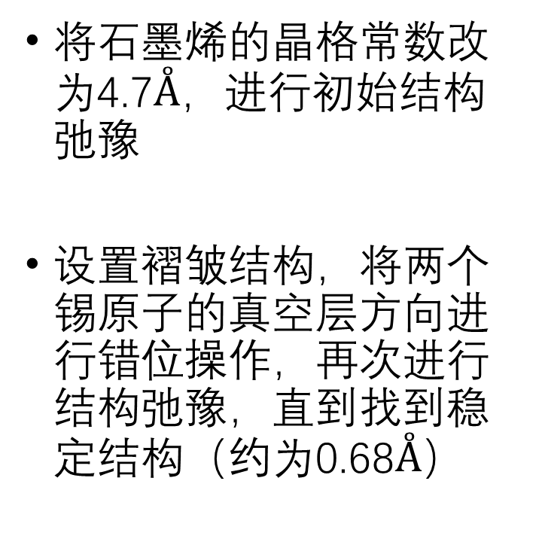
锡烯的结构
将石墨烯的晶格常数改为4.7$Å$，进行初始结构弛豫
设置褶皱结构，将两个锡原子的真空层方向进行错位操作，再次进行结构弛豫，直到找到稳定结构（约为0.68$Å\text{）}$

Slide 7
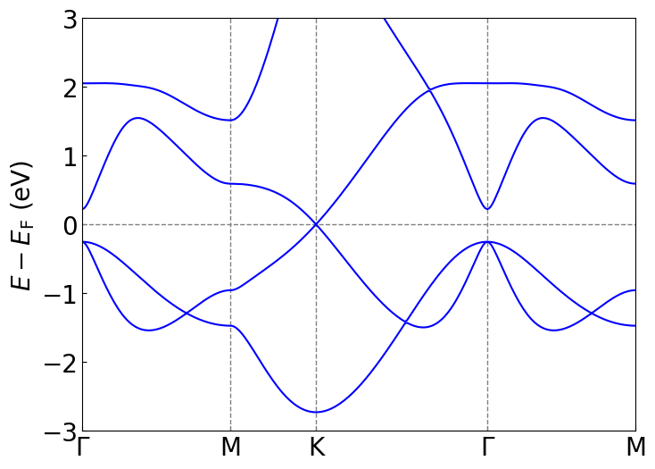
锡烯的电子结构
INCAR文件中ISIF设置为4，防止结构弛豫时将真空层弛豫掉；ENCUT设置为400eV（POTCAR文件中ENMAX 为241eV）
KPOINTS 设置为Gamma 15 15 1

Slide 8
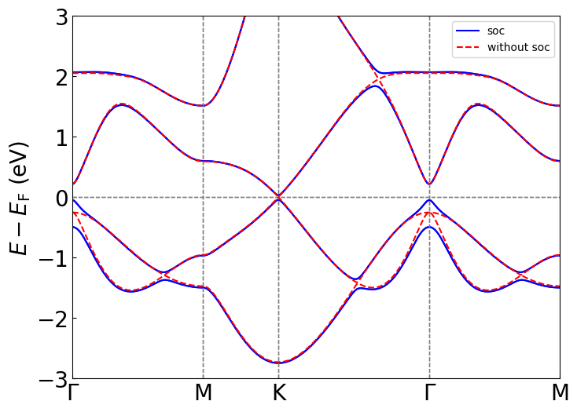
自旋轨道耦合（SOC）的影响
考虑自旋轨道耦合（SOC）对能带结构的影响，我们可以得到右图
我们可以明显地看出，由于自旋轨道耦合，能级发生了分裂现象

Slide 9
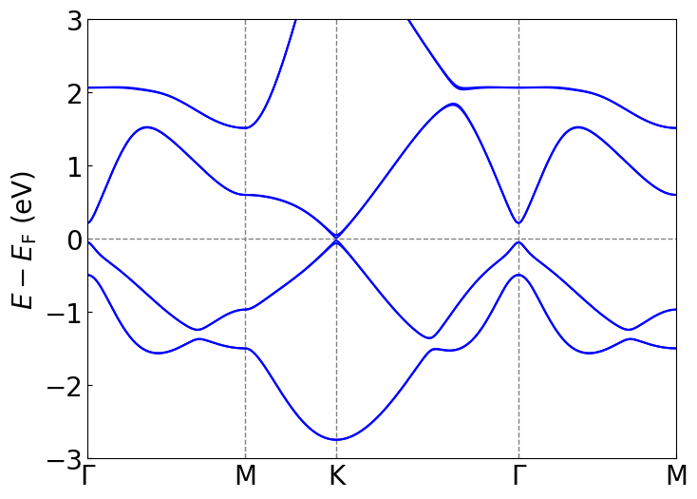
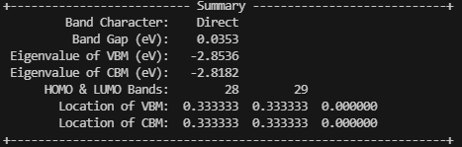

电场/应变对锡烯的电子结构及拓扑性质的调控
在真空层方向上，加入电场（大小为0.05$V/Å$），可以得到右图能带
能隙由0.0742eV降低到0.0353eV

Slide 10
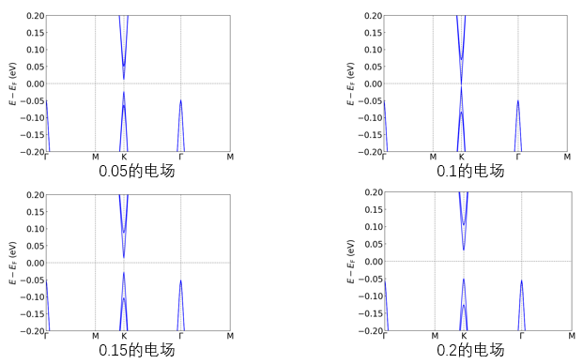
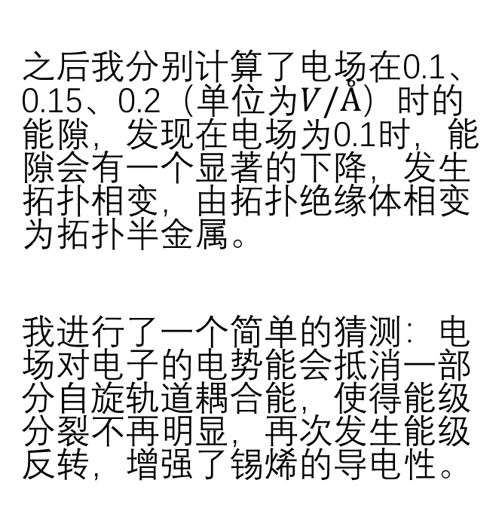
电场/应变对锡烯的电子结构及拓扑性质的调控
之后我分别计算了电场在0.1、0.15、0.2（单位为$V/Å$）时的能隙，发现在电场为0.1时，能隙会有一个显著的下降，发生拓扑相变，由拓扑绝缘体相变为拓扑半金属。
我进行了一个简单的猜测：电场对电子的电势能会抵消一部分自旋轨道耦合能，使得能级分裂不再明显，再次发生能级反转，增强了锡烯的导电性。

Slide 11
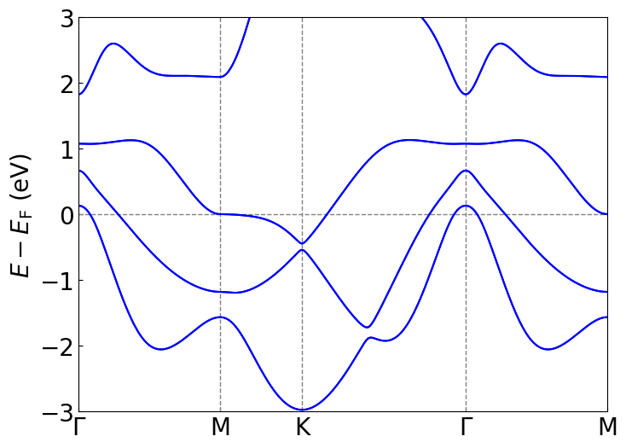
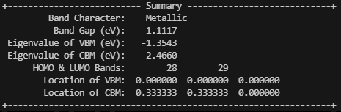
电场/应变对锡烯的电子结构及拓扑性质的调控
保持晶胞结构不变，将晶胞常数的比例系数改为0.9，可得右图能带
能隙变为-1.1117eV，具有金属性质

Slide 12
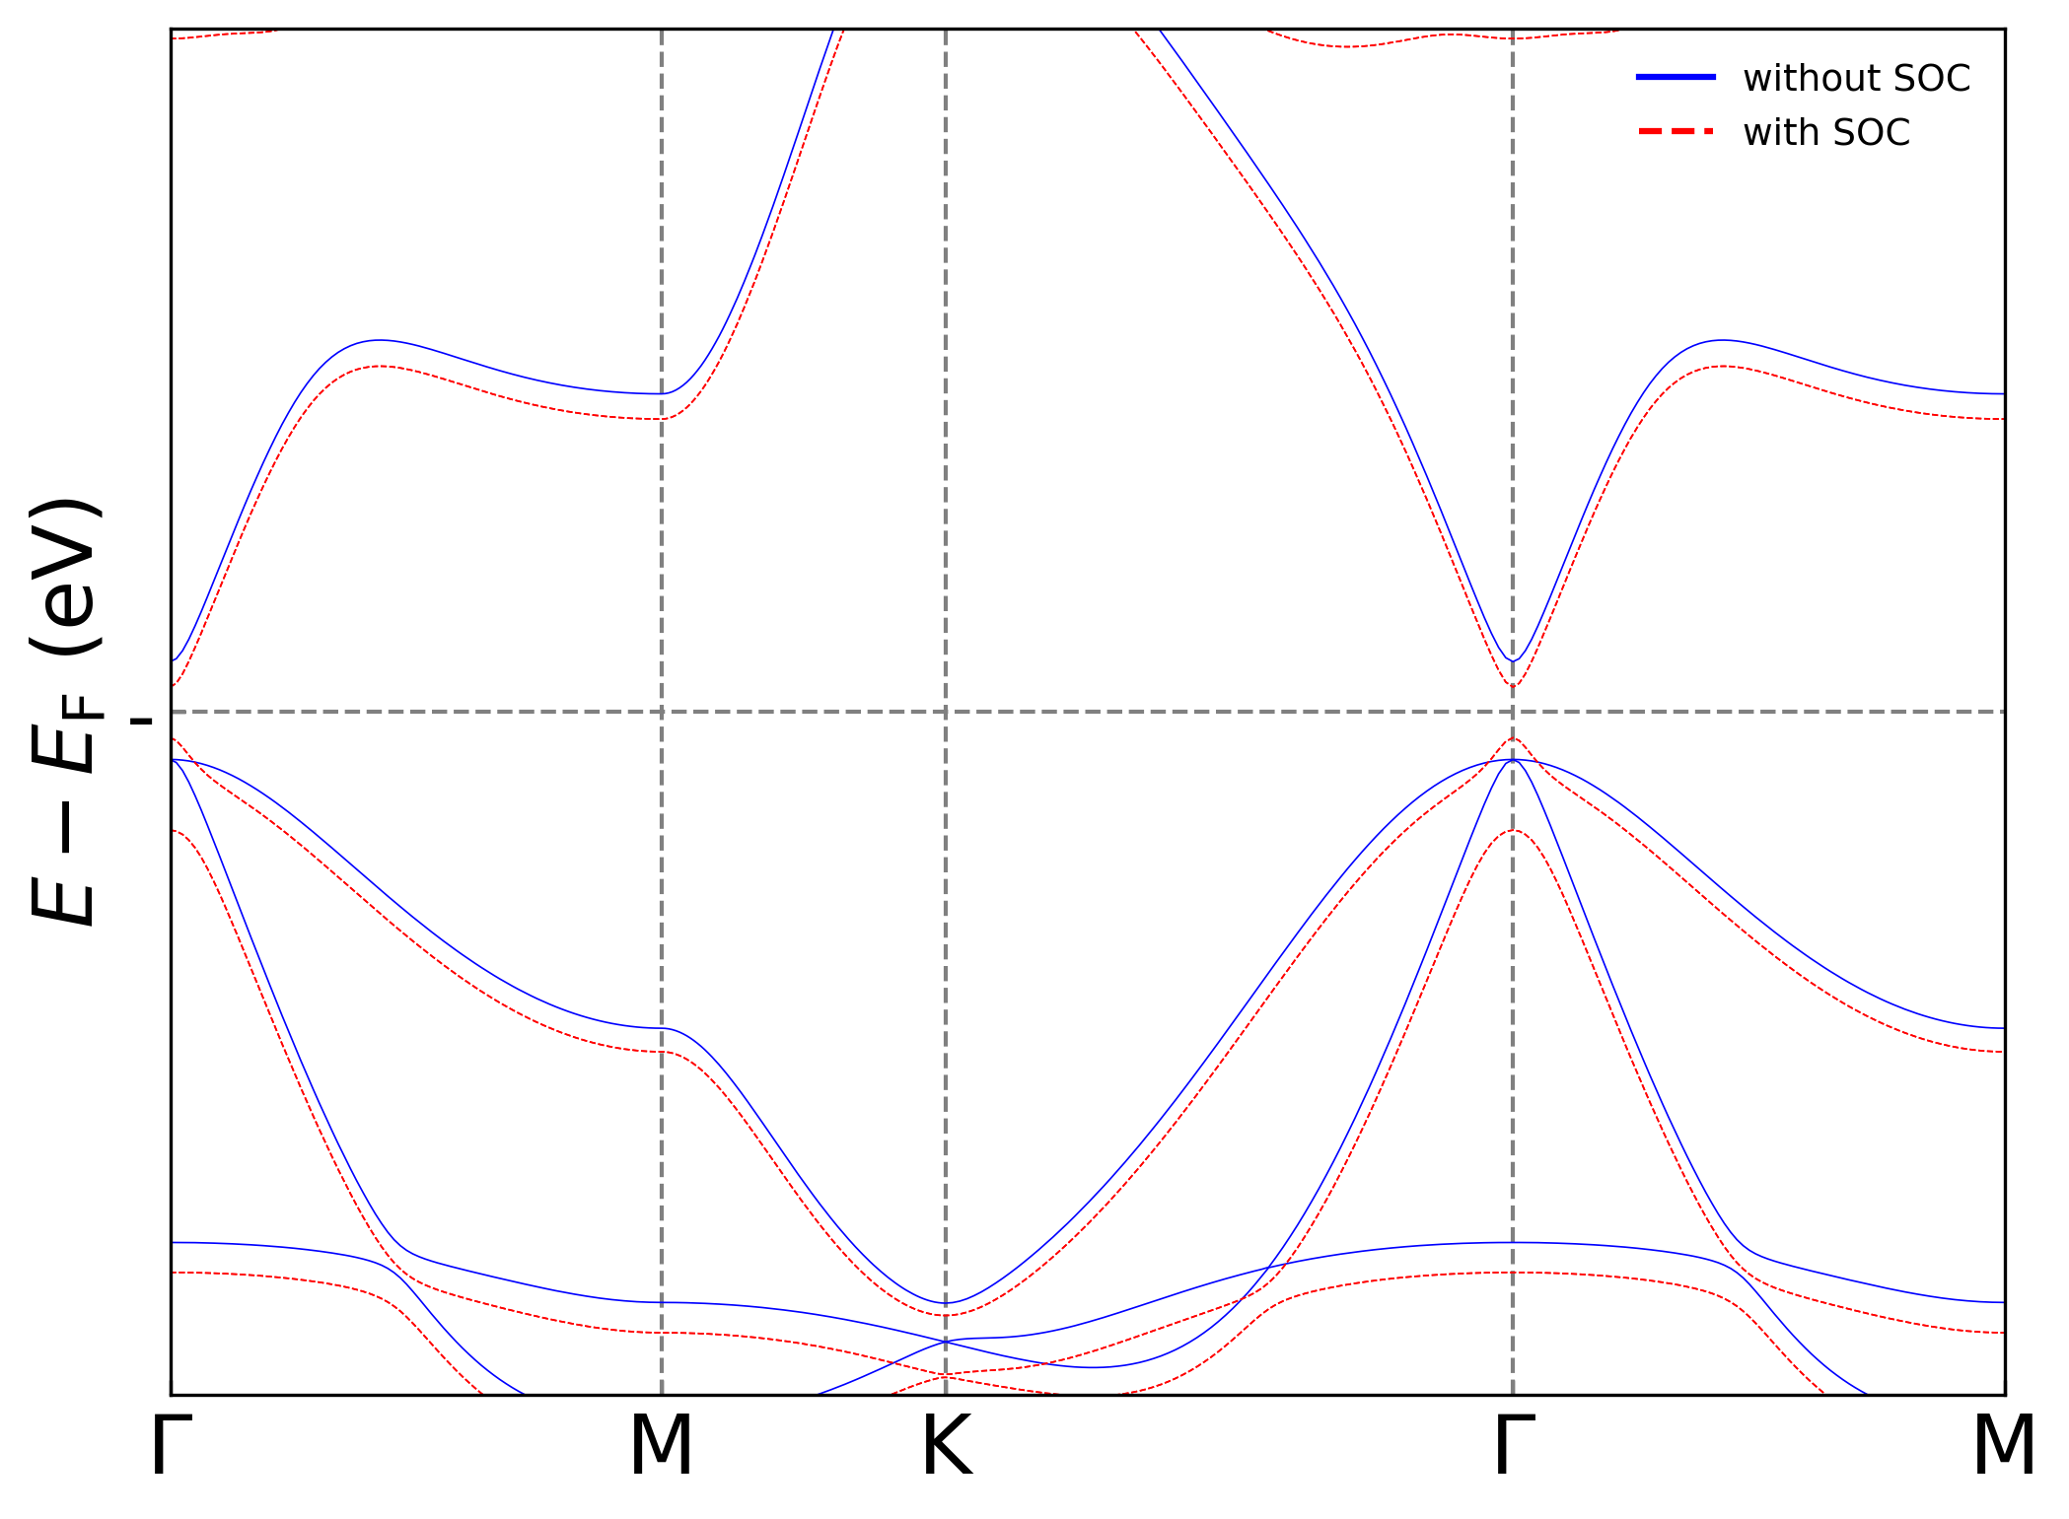
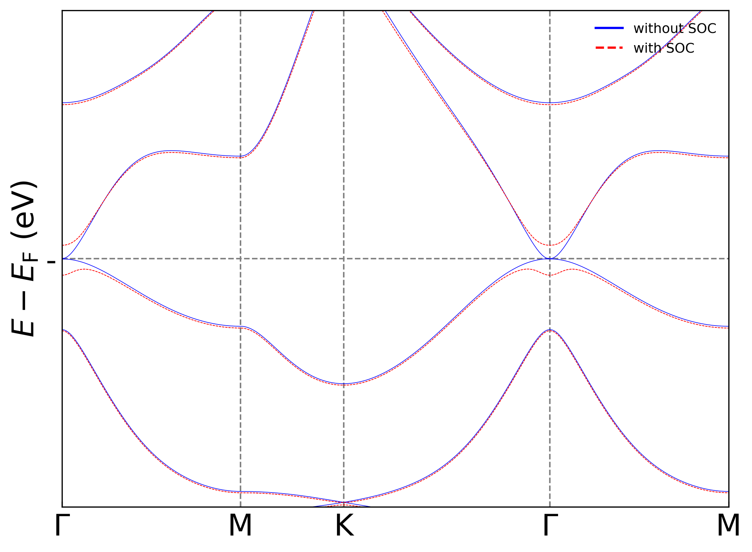
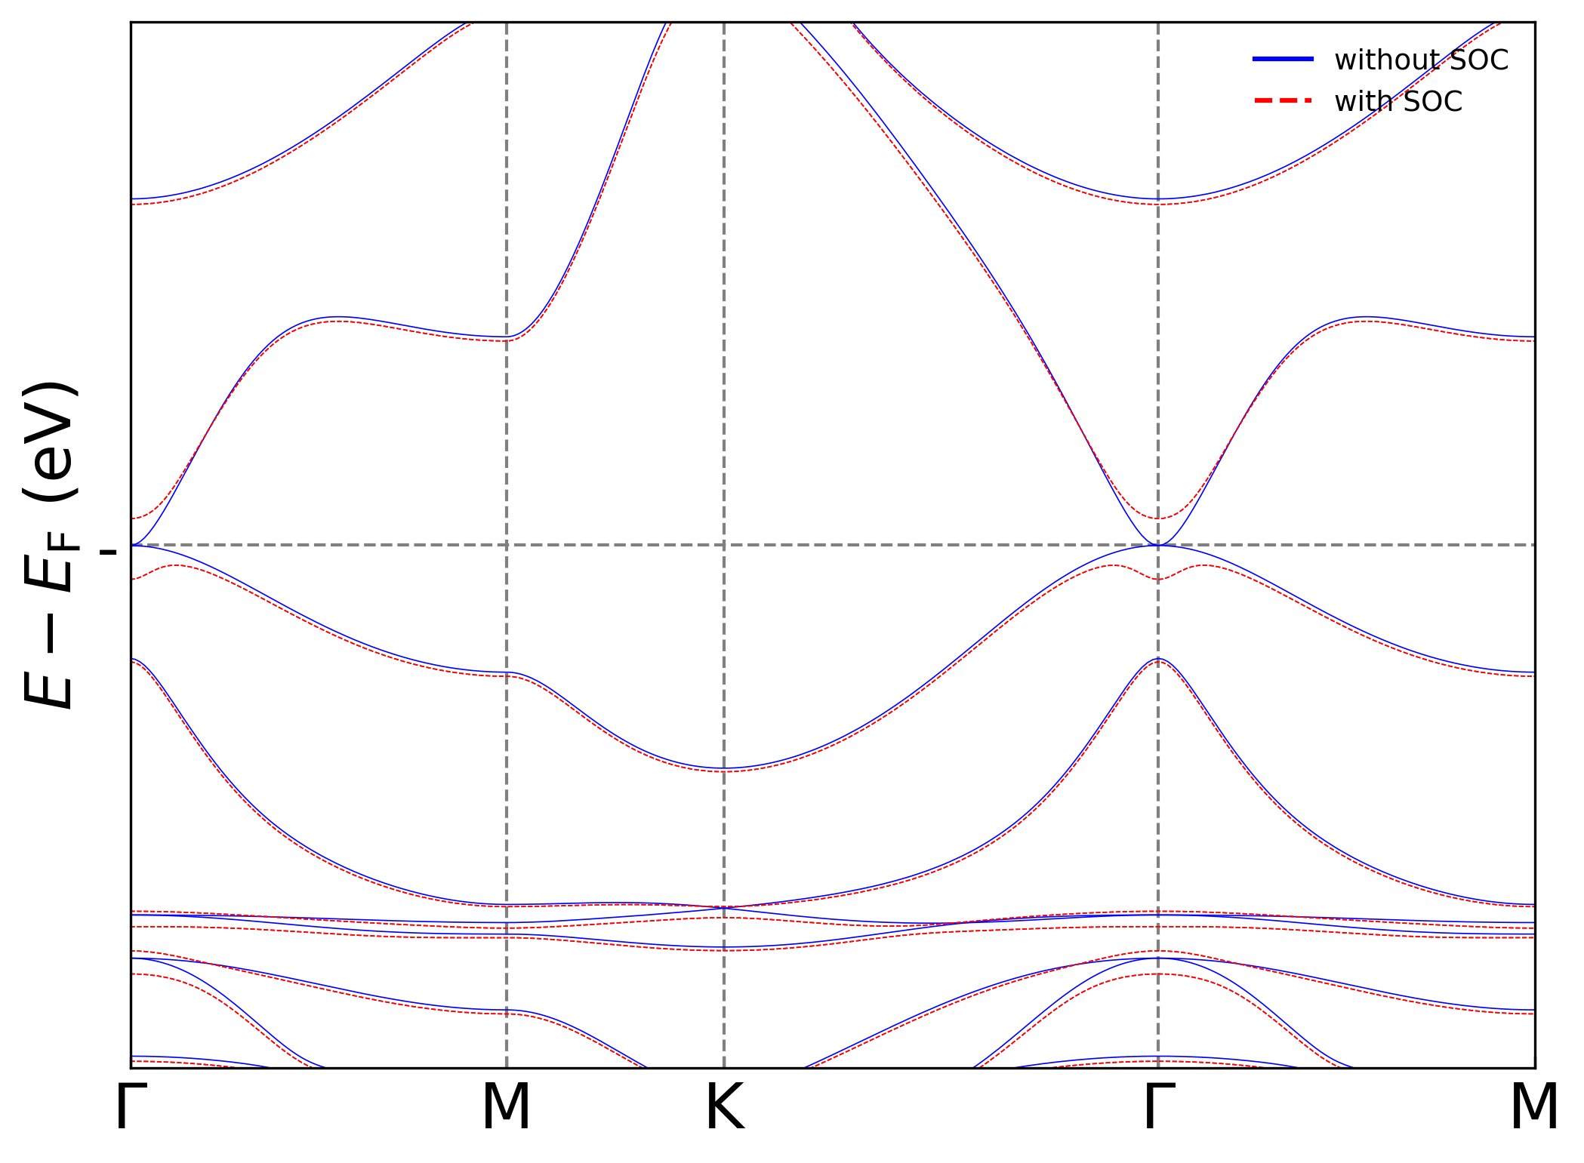
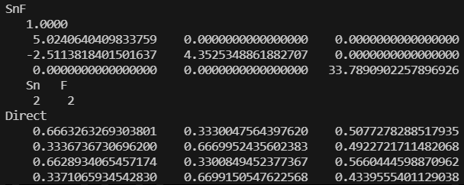
修饰锡烯的能带结构
3
Normal gap
Dirac cone
0.2223eV
0 0.2876eV
-3
SnH
SnF
SnCl
Trivial insulator
Topological insulator
POSCAR:
在Sn原胞的Z方向增加其他原子修饰，饱和p_{z}轨道
适当拉伸晶格常数、缩小张角，进行结构弛豫、自洽收敛和能带计算
观察到卤素修饰的Sn，在 Γ 点出现狄拉克点
高周期元素，SOC效应强，打开较大的能隙 (0.2876eV)

Slide 13
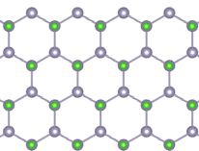

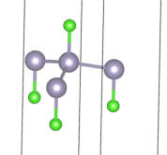

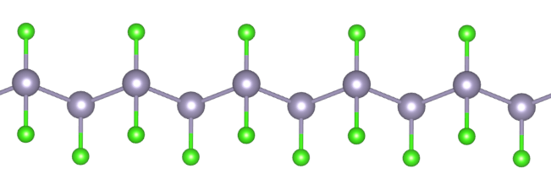
晶格结构
使用VESTA观察SnX的晶格结构:
: Sn
: X（X= H, F, Cl, Br, I)
Nearest
Top view
Side view
2D SnX
二维六角晶格 (A-B)，也是褶皱蜂窝状结构

Slide 14
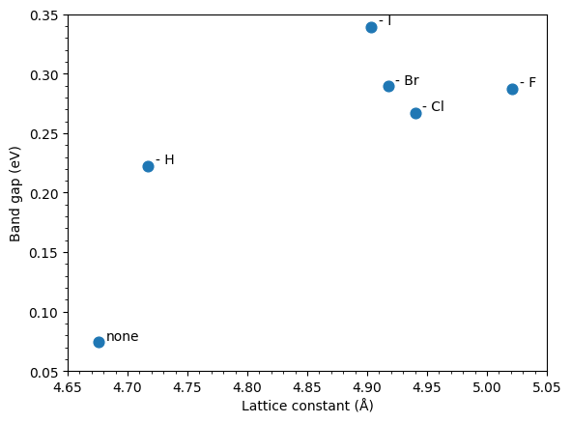
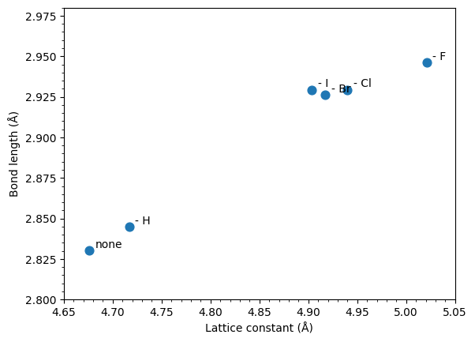
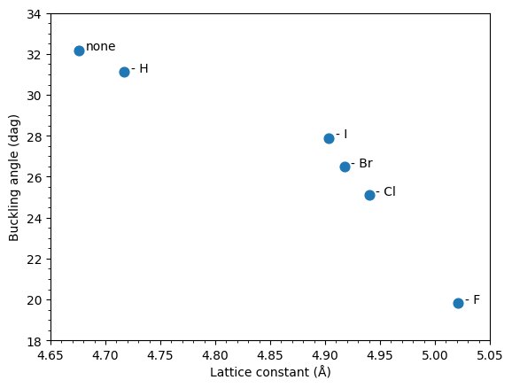
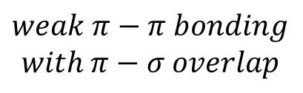
晶格结构
相比于未修饰，修饰锡烯Sn – Sn间键长变长，张角变大，能隙变宽。
能隙—晶格常数
$$weak π−π bonding$$
$$with π−σ overlap$$
with soc
键长—晶格常数
with soc
张角—晶格常数
with soc

Slide 15
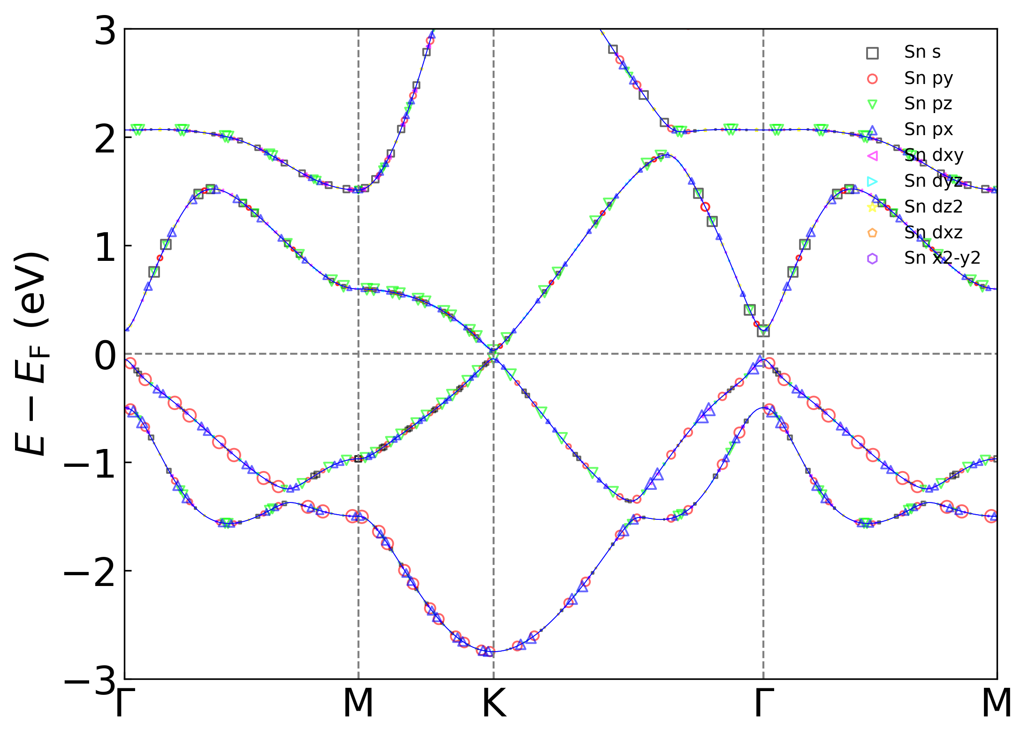
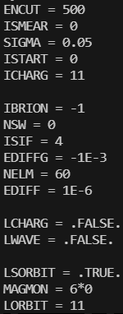
投影能带
INCAR 文件中加入 LORBIT = 11 参数进行能带计算，得到Sn的投影能带数据，再使用 python 绘制气泡图，可直观观察费米能附近轨道成分。
INCAR:
2D Sn
与石墨烯类似，p_{z}轨道贡献

Slide 16
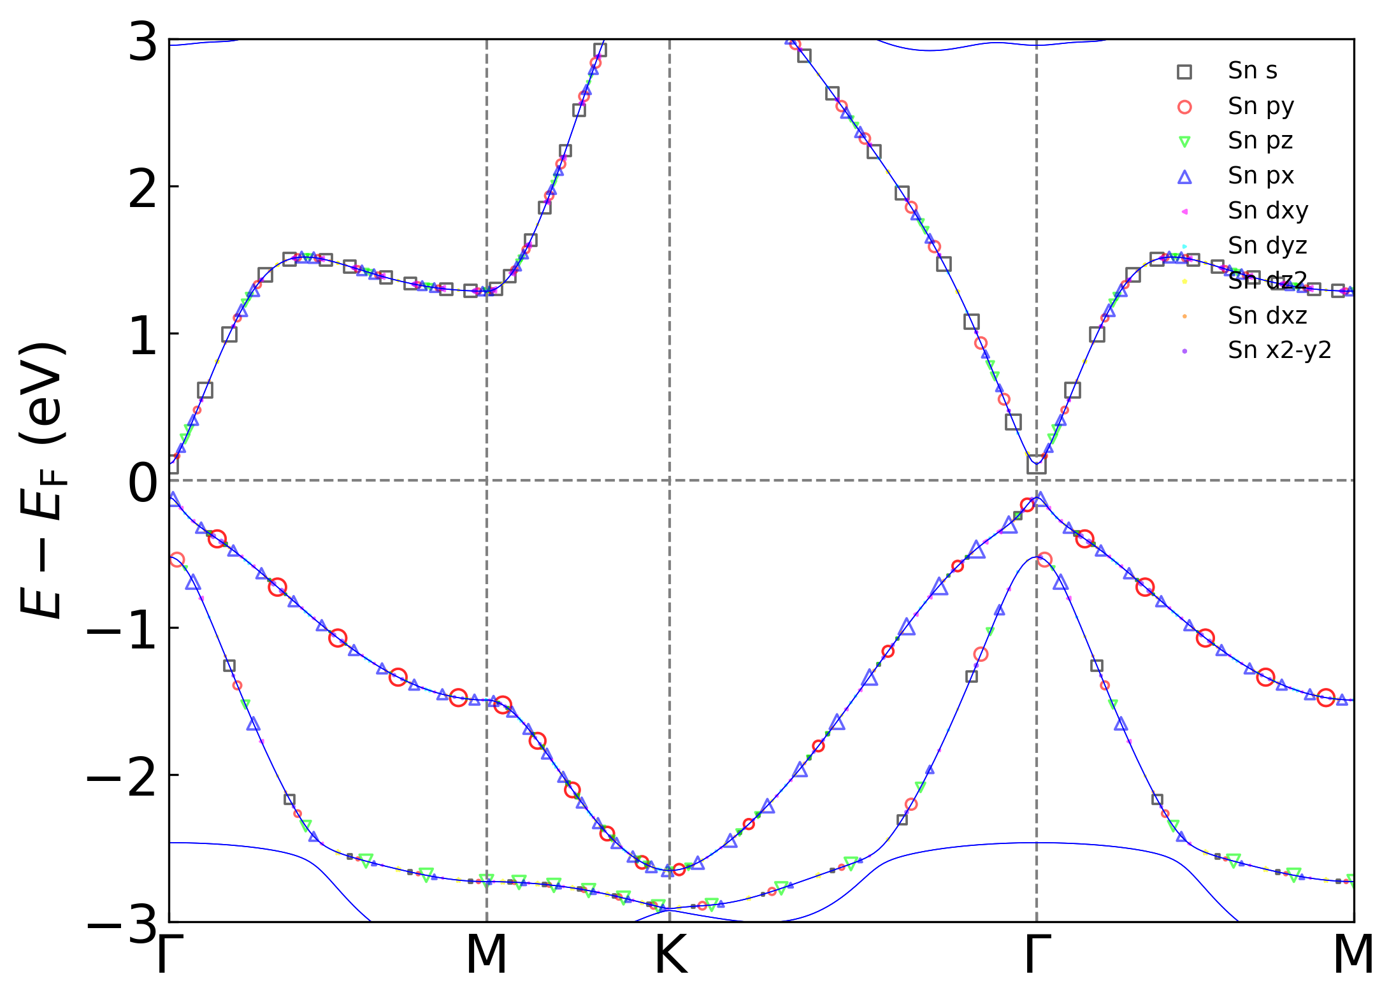
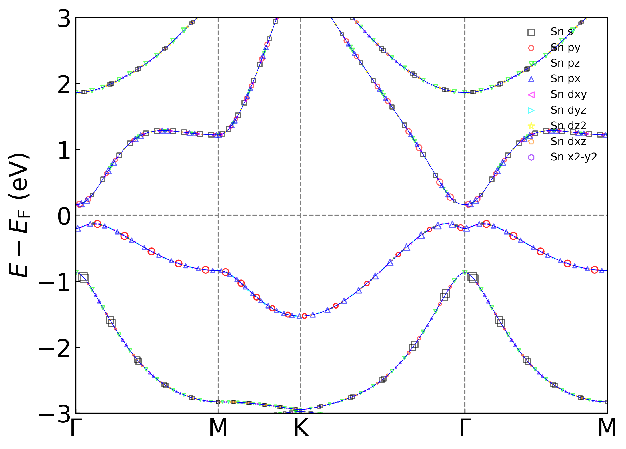
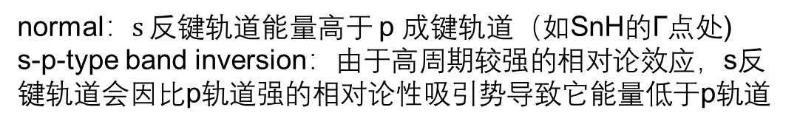
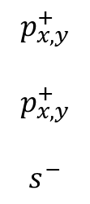
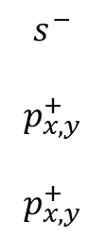
投影能带与能带反转
$$s^{−}$$
$$p_{x,y}^{+}$$
$$p_{x,y}^{+}$$
$$p_{x,y}^{+}$$
$$p_{x,y}^{+}$$
$$s^{−}$$
SnH
SnF
饱和p_{z}轨道后，K 点处能带打开
s，p_{x，}p_{y} 轨道贡献
卤素修饰有明显的能带反转
normal：$s$ 反键轨道能量高于 p 成键轨道（如SnH的Γ点处)
s-p-type band inversion：由于高周期较强的相对论效应，s反键轨道会因比p轨道强的相对论性吸引势导致它能量低于p轨道

Slide 17
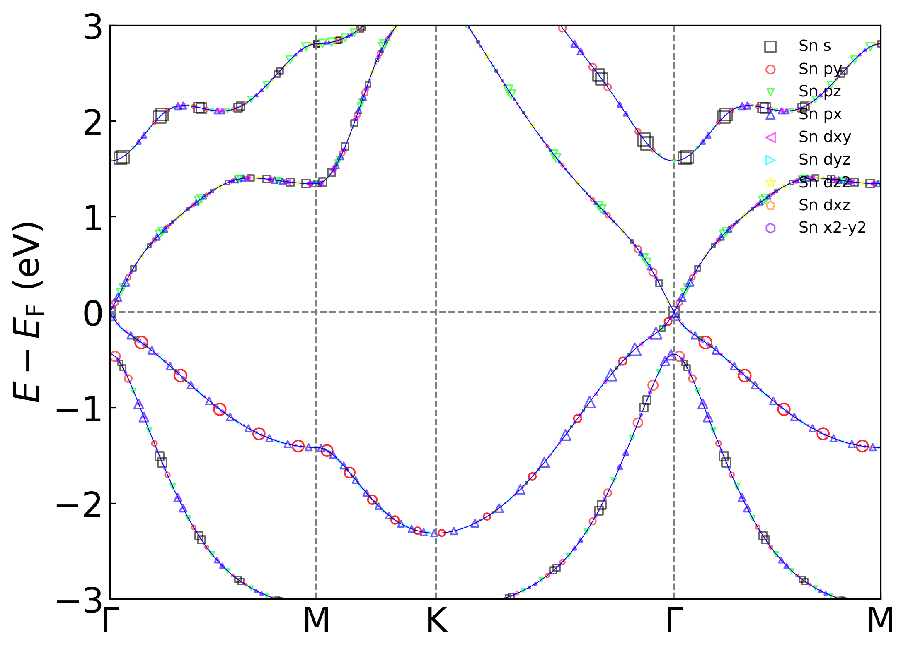
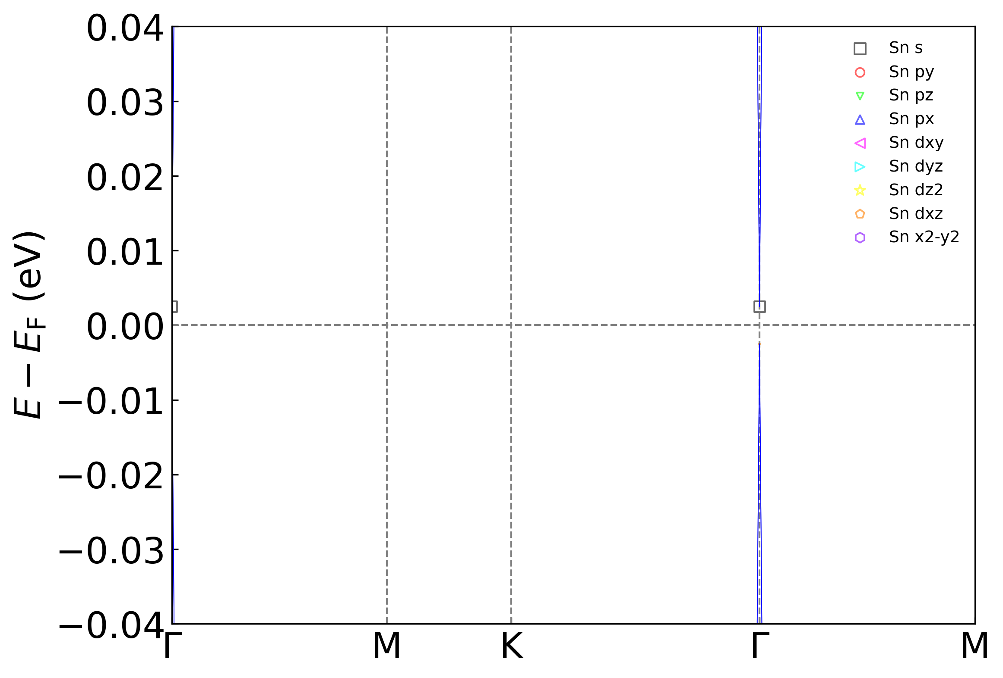
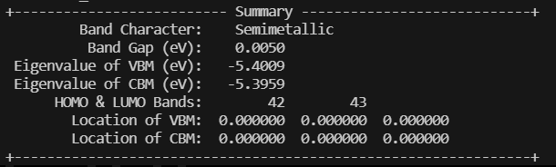

投影能带与能带反转
SnF with -0.1 Strain
放大
$$s$$
Insulator
Semimetallic
增加应变后，带隙减小，导带底出现明显的 $s$ 轨道成分

Slide 18
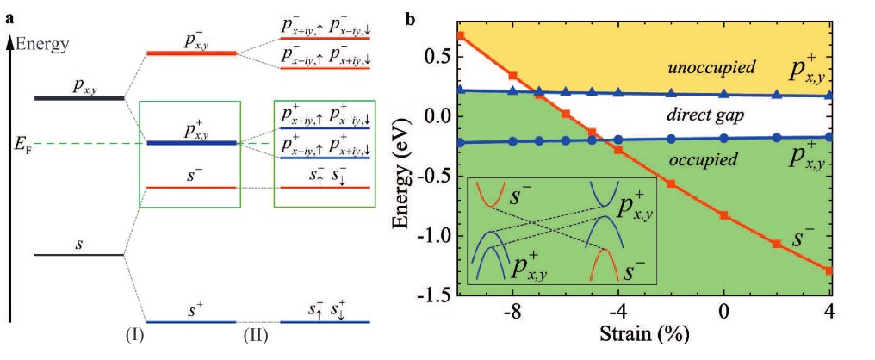
投影能带与能带反转
[1]
SnF with -0.1 Strain
Schematic diagram of the evolution from the atomic s and p_{x,y} orbitals of Sn into the conduction and valence bands at the Γ point for fluorinated stanene. The stages (I) and (II) represent the effect of turning on chemical bonding and spin-orbital coupling, respectively (see text). The green dashed line denotes the Fermi energy EF.
The energy levels |s⁻〉 and |p⁺_{x,y}〉 of fluorinated stanene at the Γ point under different hydrostatic strains, with a schematic representation shown in the inset. The center of the two split |p⁺_{x,y}〉 levels is defined as the energy zero.
增加应变后，能带有可能再次反转回来，引发拓扑相变
[1] Large-Gap Quantum Spin Hall Insulators in Tin Films, Yong Xu, Binghai Yan, Hai-Jun Zhang, Jing Wang, Gang Xu, Peizhe Tang, Wenhui Duan, and Shou-Cheng Zhang, Phys. Rev. Lett. 111, 136804 – Published 24 September 2013.

Slide 19
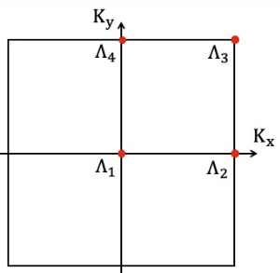
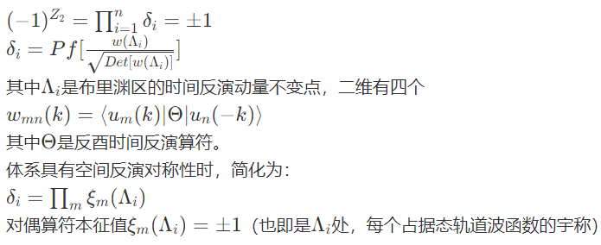
Z2 拓扑不变量
一般的二维绝缘体拓扑性质：TKNN不变量，即陈数（整数类）
增加时间反演对称性限制：陈数为0，但仍可能拓扑不平庸
分类：Z2不变量，0代表一般绝缘体，1代表拓扑绝缘体（奇偶类）
对于具有空间反演对称性的体系：

Slide 20
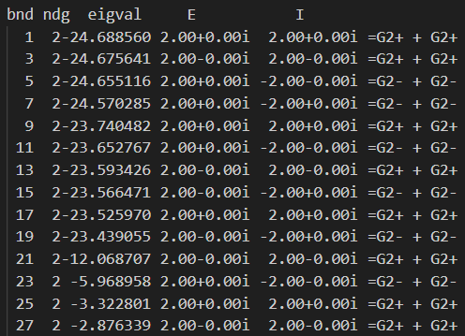
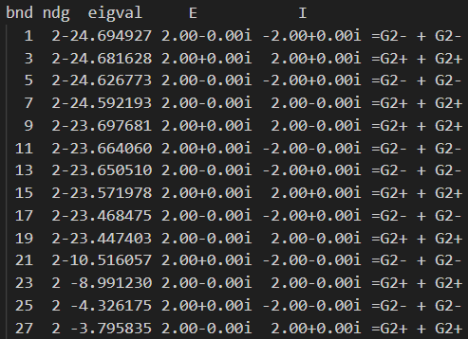
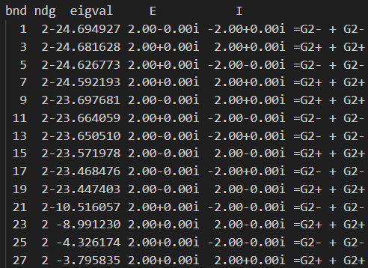
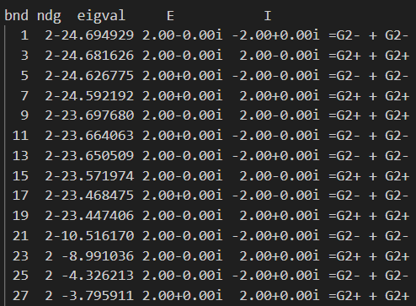
Z2 拓扑不变量
统计布里渊区时间反演不变点处，占据态轨道（必定为二重简并）宇称即可
在 INCAR 文件中加入 LWAVE = .TRUE. 进行非自洽计算输出波函数，再使用 irvsp 软件处理，得到记录时间反演不变点的不可约表示特征值的ir.out 文件。以 2D Sn 为例：
2D Sn:
Point 1：
宇称 1
Point 2：
宇称 -1
HOMO: 28
LUMO: 29
I 代表中心反演操作
正负号代表 I 操作后与原波函数的关系（即宇称）
2.00 代表二重简并
总宇称乘积：-1，则Z₂ = 1
Point 3：
宇称 -1
Point 4：
宇称 -1

Slide 21
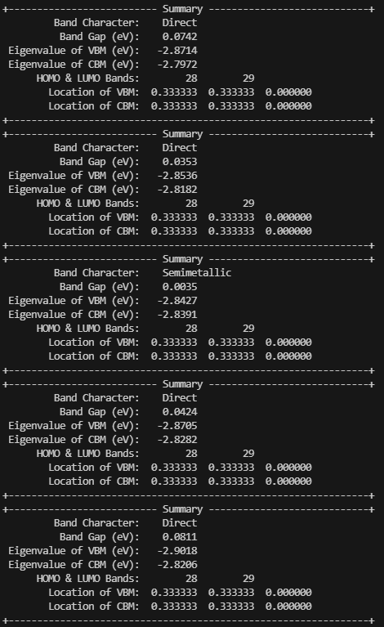
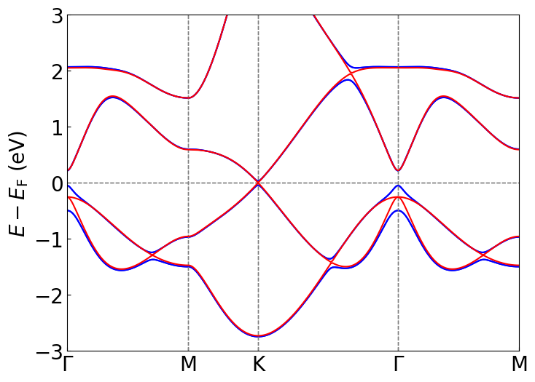
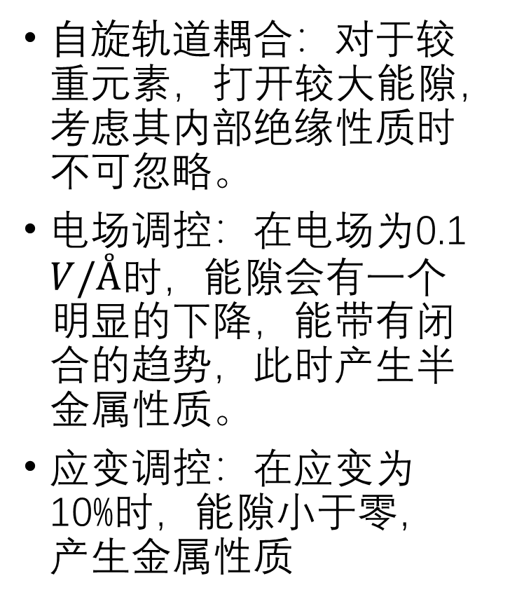
总结
自旋轨道耦合：对于较重元素，打开较大能隙，考虑其内部绝缘性质时不可忽略。
电场调控：在电场为0.1 $V/Å$时，能隙会有一个明显的下降，能带有闭合的趋势，此时产生半金属性质。
应变调控：在应变为10%时，能隙小于零，产生金属性质

Slide 22
总结
修饰原子：观察到卤素修饰的Sn，在 Γ 点出现狄拉克点。相比于未修饰，修饰锡烯Sn – Sn间键长变长，张角变大，能隙变宽。
投影能带： 拓扑性质来源于Sn的能带反转；应变调控可让能带再次反转
Z2拓扑数：Z2=1，即锡烯为拓扑绝缘体

Slide 23
参考文献
量子材料的第一性原理计算助教团队, 上机练习教程
VASP 维基
VASPKIT 中文网站
Phys. Rev. Lett. 111, 136804 (2013)
J. Phys. Chem. Lett., 2020, 11, 4, 1317-1329

Slide 24
致谢
指导教师：徐勇教授
助 教：王任琦 许祗铭 李 贺

Slide 25
谢谢！
欢迎交流与指正

